Slide 1
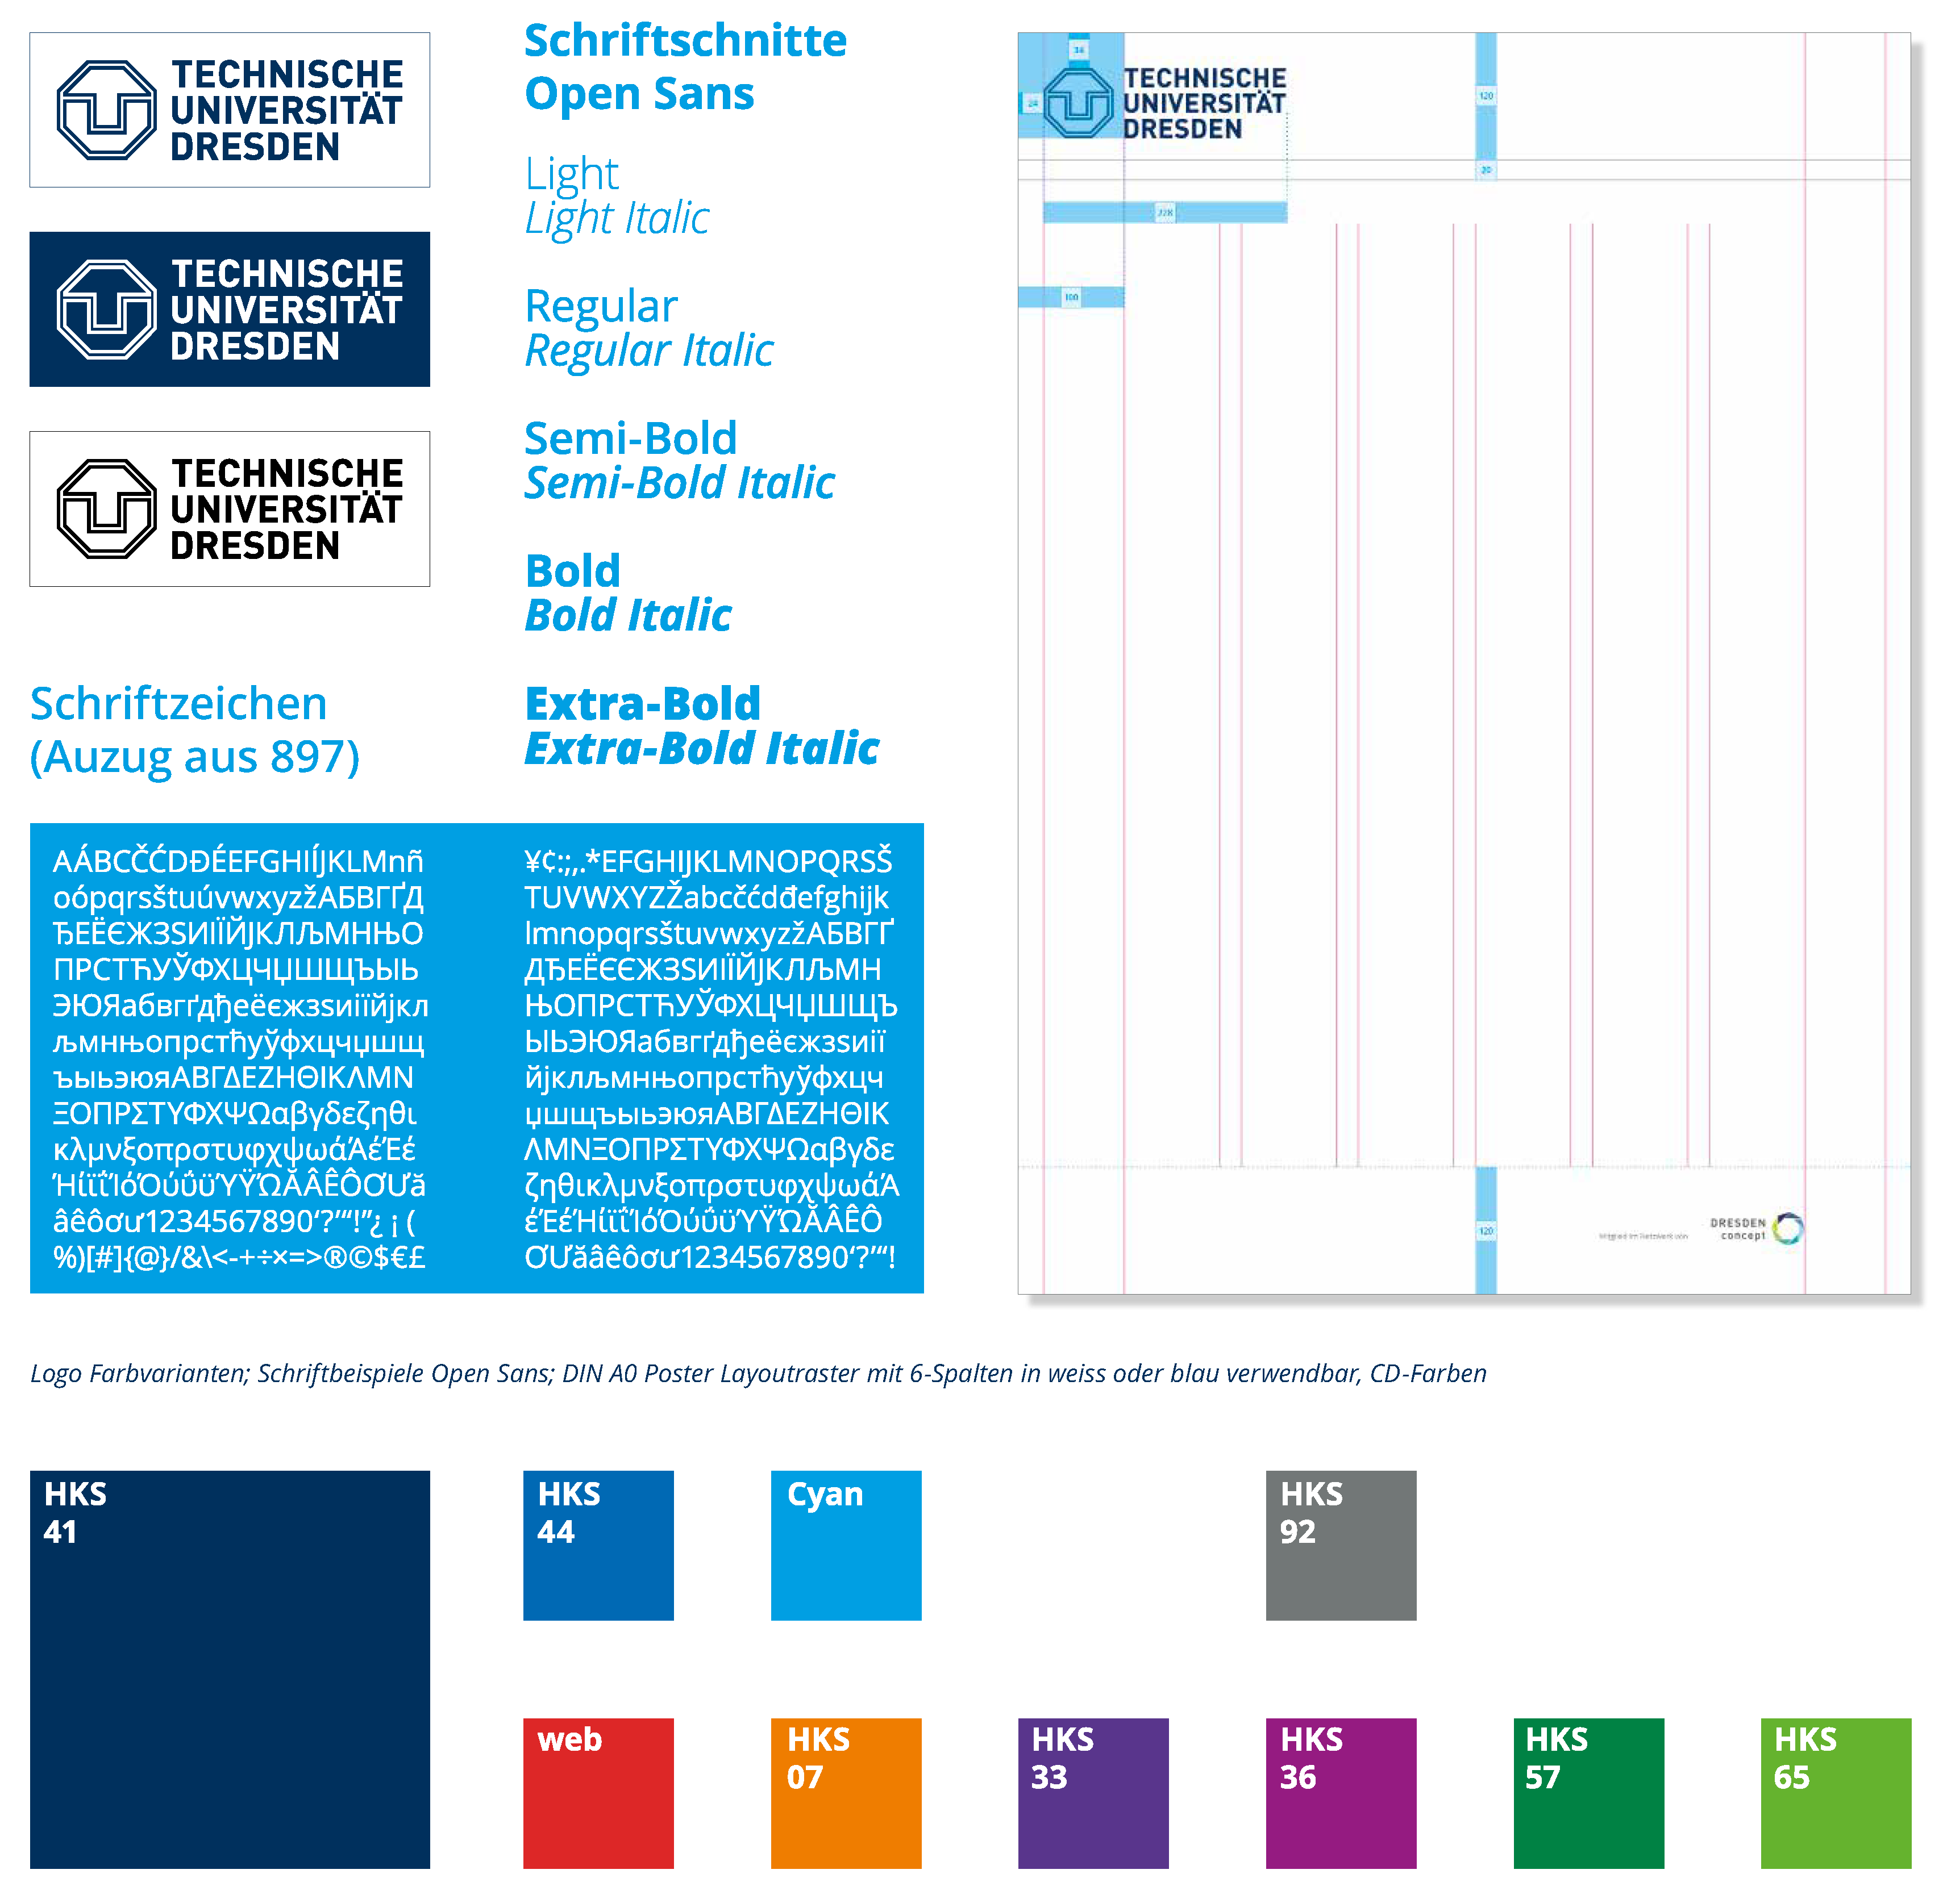
Postervorlage Format DIN A1 Schriftgröße Titel 70 pt
TUD Inhalte präsentieren | Untertitel Schriftgröße 46 pt
Elemente des Corporate Designs
Logo Das Logo der TUD besteht aus einem Symbol und einem Schriftzug. Es tritt immer als Ganzes in Erscheinung und darf nicht getrennt oder modifiziert werden. Das Logo kann in der Hausfarbe der TUD sowie in Weiß und Schwarz in Kommunikationsmitteln verwendet werden und ist im Layout immer oben links positioniert.
Schrift Die Hausschrift der TUD ist die Open Sans – entworfen von Schriftgestalter Steve Matteson und veröffentlicht unter Apache License Version 2.0. Die Schrift kann in verschiedenen Schriftschnitten, -größen und -farben eingesetzt werden.
Raster In der Vorlage ist die Grundstruktur für ein TUD-Poster mit Kopfbereich und Seitenrändern hinterlegt. Zweit-logos sollten unten rechts unter oder neben den Kontaktangaben positioniert werden. Logos von Kooperationspartnern oder Fördermittelgebern können ebenfalls im Inhalts- oder Fußbereich angeordnet werden.
Farben Die Hausfarbe der TU Dresden ist Dunkelblau. Die Farbe kann in unterschiedlicher Deckkraft eingesetzt werden. Zudem sind unterschiedliche Sekundärfarben definiert. Die konkreten Farbwerte sind in der Vorlage unter Farbschema hinterlegt.
Kontakt Dezernat 7, Strategie und Kommunikation Nöthnitzer Str. 43, 01187 Dresden Tel.: +49 351 463-36629 Fax: +49 351 463-37135 E-Mail: cd@tu-dresden.de
Barrierefrei Kommunizieren: Die digitale Version dieses Posters ist über den QR-Code bzw. die folgende Internetadresse verfügbar. https://tu-dresden.de/intern/services-und-hilfe/kommunizieren-und-publizieren/cd/CD-Vorlagen Interaktiv aufbereitete Informationen für inklusives Kommunikationsdesign (Farbkontraste, Schriftgrößen etc.): http://www.dbsv.org/leserlich/index.php
Hinweise für gute und effiziente Gestaltung sowie Barrierefreiheit - CD beachten und anwenden - Absatzformate für Titel, Überschriften, Text etc. nutzen, um einheitlich gestaltete und barrierefreie Dokumente zu erstellen - Bilder groß und proportional einfügen - Platz lassen und Elemente innerhalb des Layout-Rasters anordnen - wichtige, sich wiederholende Elemente auf Musterseiten platzieren - bei komplexen Layouts Elemente auf unterschiedlichen Ebenen gruppieren

Slide 2
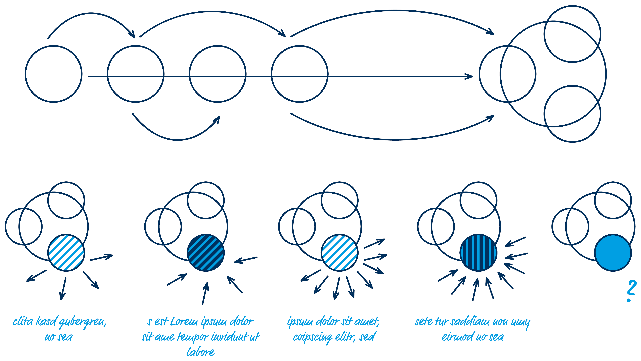
Ein Konferenzposter könnte z.B. so aussehen
maximal 40% Text – und eine gute große Abbildung
Die Autoren mit Kontaktangaben // Die Autoren mit Kontaktangaben // Die Autoren mit Kontaktangaben
Die Basis "Probleme und Zielstellung" der wissenschaftlichen Arbeit kann man auf einem Poster auch in einem Bild verpacken.
"Methoden"
Um wissenschaftliche Inhalte auf einer Konferenz oder Veranstaltung über ein Poster zu präsentieren, sollte man ein klares Ziel definieren und seine Zielgruppe kennen.
Je nach Fokus und Zielgruppe, sollte man einen der Aspekte 1. Problem und Zielstellung, 2. Methoden, 3. Ergebnisse oder 4. Diskussion in den Vordergrund stellen.
Ein großes Bild zum Fokus ist ein Eye-Catcher.
Der Text sollte nicht mehr als 40 % der Gesamtfläche einnehmen und ausreichend groß sein.
Überschriften sind schnell zu erfassen und sollten mit konkretem Inhalt gefüllt werden.
Ergebnis – ein gut gestaltetes Poster
Im Idealfall zieht das Poster von weitem Blicke auf sich, weckt Interesse und macht Lust sich mit dem Thema auseinanderzusetzen.
Ein Poster im CD der TU Dresden sorgt für Wiedererkennbarkeit des Forscherteams und kann den Einstieg in ein Gespräch bieten.
Eine gut durchdachte und gestaltete Grafik spart viel Text und erleichtert dem Betrachter den Einstieg in das Thema. Eine klare Struktur lenkt die Aufmerksamkeit und erleichtert das Lesen. Der „Weiss”-Raum um Bilder und Texte ist hierfür wichtig. Ein Gestaltungsraster erleichtert die Arbeit.
Diskussion
Es gibt viele Varianten für die Gestaltung eines Posters. Dies ist ein mögliches Beispiel.
Die Graduiertenakademie der TU Dresden bietet jedes Semester Workshops zum Thema Poster-layout.
Die Referentin des Workshops erklärt an vielen Beispielen was ein gutes Poster ausmacht und welche einfachen Regeln man hierfür befolgen sollte.
Mit Unterstützung der Referentin kann man im Workshop zudem ein eigenes Poster überarbeiten und Probleme und Ergebnisse gemeinsam mit den anderen Teilnehmern diskutieren.
Mehr Informationen zum Workshop und zu weiteren Qualifizierungsangeboten der GA gibt es hier: https://tu-dresden.de/ga/qualifizierung
Geeignete Software zum Erstellen eines Poster:
Indesign und Illustrator (Adobe)
Scribus oder Inkscape (Open Source Software)
Publisher (Microsoft Office)
LibreOffice Draw

Slide 3
Art der Veranstaltung? Diskussion, Vortrag, ...?
eine Veranstaltung // 120 pt Titel der Veranstaltung oder Untertitel Worum geht es? Was ist der Fokus oder Schwerpunkt?
Tag Monat
Zeit XX:XX Uhr Vortragsort // TU Dresden mit konkreter Adressangabe

